Slide 1
SVETLOBA
Osnovna šola Notranjski odred Cerknica
Pripravile učiteljice 3. razreda

Slide 2
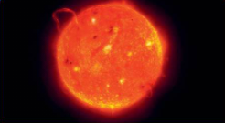
Sonce je vir svetlobe, ker oddaja svetlobo – sveti.
SVETILO je telo, ki oddaja svetlobo v različne smeri.
Širjenje svetlobe ponazorimo s svetlobnimi žarki.
Ločimo NARAVNA in UMETNA svetila.

Slide 3
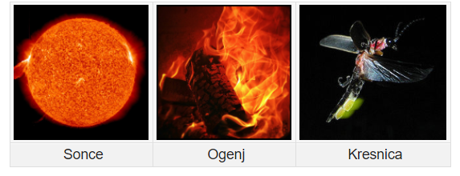
NARAVNA SVETILA
Zvezde (Sonce), strele, ogenj, vulkanski izbruhi, nekatere živali (kresnica).

Slide 4
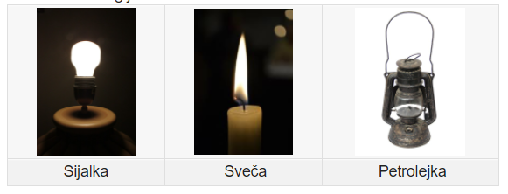
UMETNA SVETILA
Svetlobna telesa, ki jih je naredil človek: sveče, petrolejke, bakle, različne sijalke, ki za svoje delovanje potrebujejo električno energijo.

Slide 5
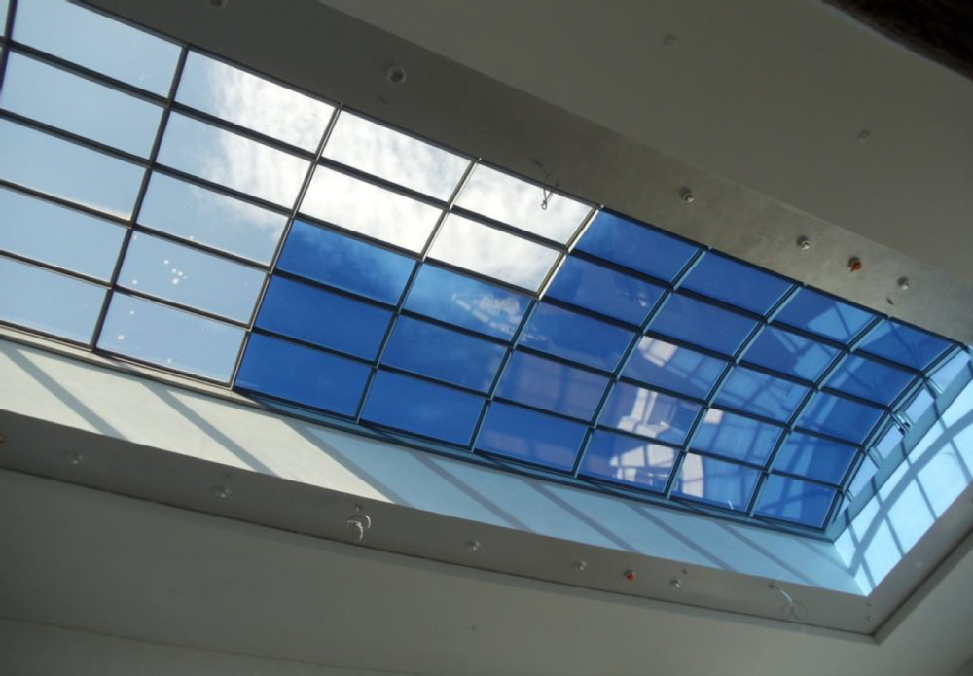
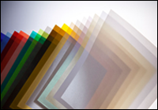
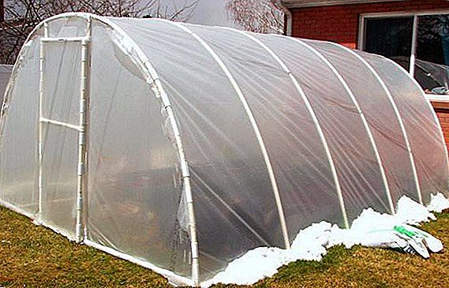
Svetloba se širi od svetila v vse smeri.
Nekateri predmeti prepuščajo svetlobo: steklo, prosojni papir, polivinil.

Slide 6
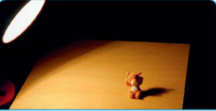
Od predmetov, ki ne prepuščajo svetlobe, se svetloba odbija.
Kadar svetloba naleti na oviro, skozi katero ne more, za oviro nastane senca.

Slide 7
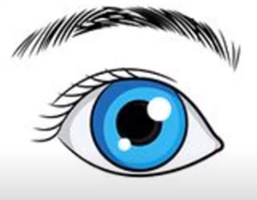
Z očmi zaznavamo svetlobo, barve, velikost, obliko in oddaljenost predmeta.
Miselni vzorec, ki sledi, prepiši v zvezek za spoznavanje okolja.

Slide 8
Svetila so predmeti, ki oddajajo svetlobo. Sonce je vir svetlobe (oddaja svetlobo). Luna ni svetilo. | Svetloba se od svetila širi v vse smeri. Naštej nekaj svetil! | Steklo, prosojni papir in polivinil svetlobo prepuščajo.
 | SVETLOBA
Z očmi zaznavamo svetlobo, barve, velikost,obliko, oddaljenost predmeta. | Kresnička, bel list večino svetlobe odbijeta, črna majica, asfalt pa večino svetlobe vpijeta. | Za predmeti, ki svetlobe ne prepuščajo, nastane senca, ki je vedno na nasprotni strani od svetila.

Slide 9
Viri
Grošelj, N., Ribič, M. (2015). Lili in Bine 3. Samostojni delovni zvezek za spoznavanje okolja. Ljubljana: Rokus Klett.
Grošelj, N., Ribič, M. (2015). Lili in Bine 3. Učbenik za spoznavanje okolja. Ljubljana: Rokus Klett.
Slike so uporabljene iz naslednjih spletnih strani:
https://eucbeniki.sio.si/nar7/1217/index4.html
https://www.m-sora-blog.com/single-post/2018/01/15/kaj-vse-zmorejo-stekla
http://ambrozijapapir.si/3-nivo-vrste-papirja/3-kreativni-papirji.html
https://sl.farmforage.com/11843-recommendations-for-the-construction-of-greenhouses-m.html

